Slide 1







Thứ … ngày … tháng … năm …

Slide 2




Slide 3



Trò chơi
HÁI SAO
HÁI SAO

Slide 4





Kết quả của phép tính 45 x 23 là:
3467
1305
1035
1335

Slide 5
Tích của 28 và 32 là:
869
789
968
896

Slide 6


Slide 7
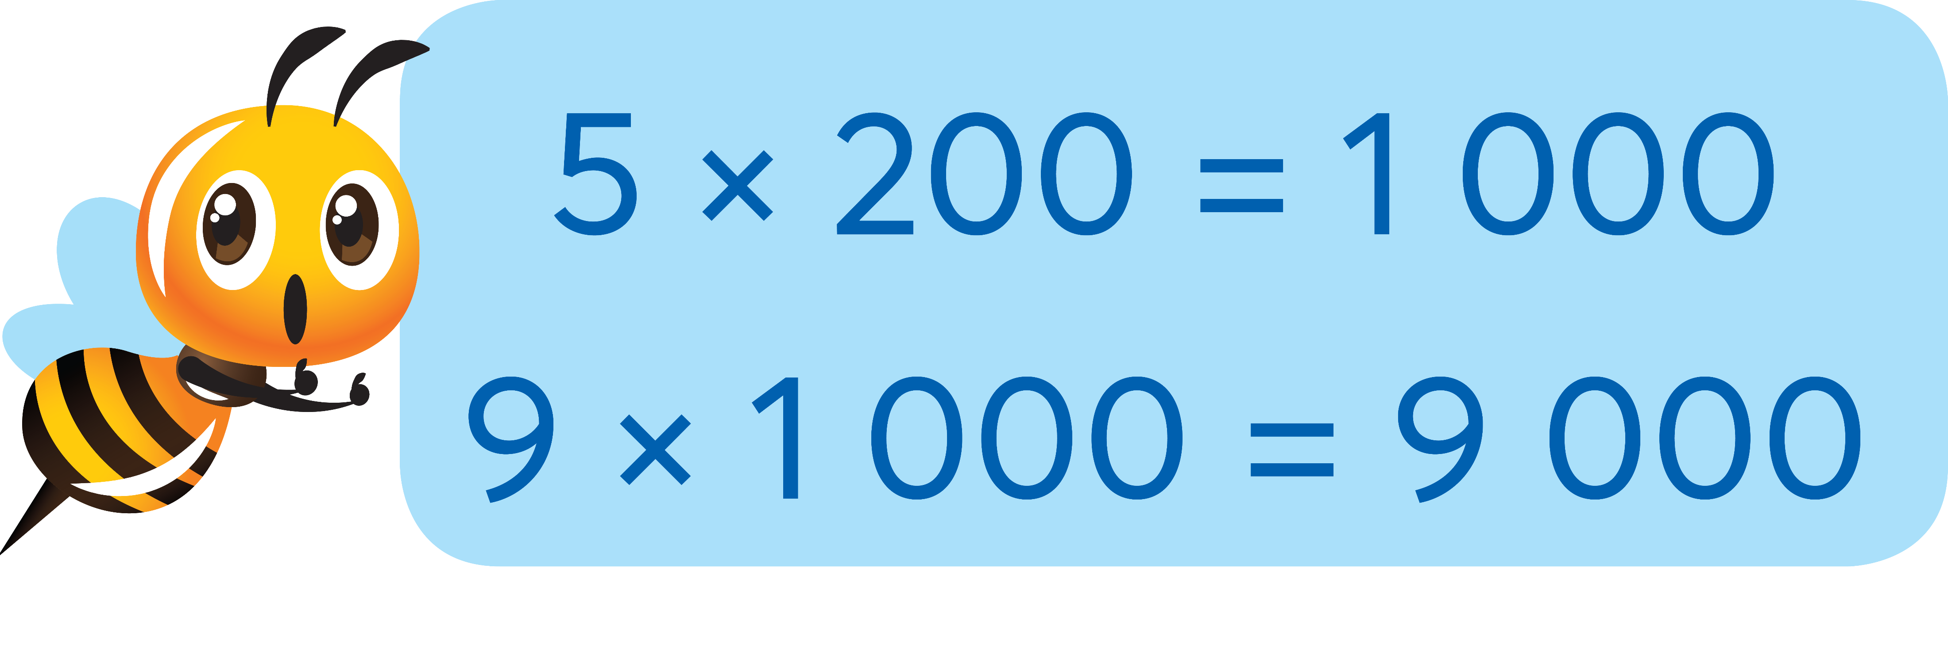

1
Tính nhẩm.
Mẫu: 5 × 9 × 200
a) 7 × 50 × 20
b) 40 × 3 × 50
c) 80 × 1 000 × 4
d) 3 × 60 × 500

Slide 8

1
Tính nhẩm.
= 7000
a) 7 × 50 × 20
50 × 20 = 1000
7 x 1000 = 7000

Slide 9
1
Tính nhẩm.
= 6000
b) 40 × 3 × 50
40 × 50 = 2000
3 x 2000 = 6000

Slide 10
1
Tính nhẩm.
c) 80 × 1 000 × 4
= 320000
80 × 1000 = 80000
4 x 80000 = 320000

Slide 11
1
Tính nhẩm.
d) 3 × 60 × 500
= 90000
60 × 500 = 30000
3 x 30000 = 90000

Slide 12
2
Chọn ý trả lời đúng.
Giá trị của biểu thức 20 740 × 35 là:
A. 7 259
B. 72 590
C. 725 900
D. 7 259 000

Slide 13
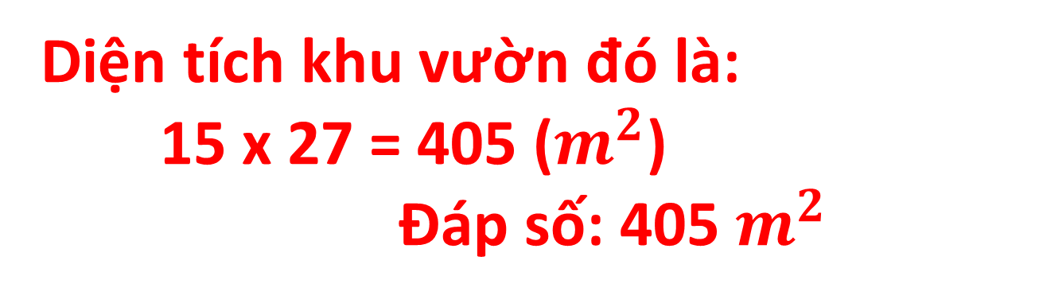
3
Tìm số đo thích hợp.
Một khu vườn hình chữ nhật có chiều dài 27 m, chiều rộng 15 m.
Diện tích khu vườn đó là .?.
Bài giải
Diện tích khu vườn đó là:
15 x 27 = 405 ($m^{2}$)
Đáp số: 405 $m^{2}$

Slide 14
4
Ông Tư nuôi bò để lấy sữa. Mỗi con bò nhà ông Tư trung bình mỗi ngày cho 26 kg sữa. Hỏi một tháng 30 ngày, 12 con bò nhà ông Tư cho bao nhiêu kg sữa?
Bài giải
Một tháng 30 ngày, 12 con bò nhà ông Tư cho số ki lô gam sữa là:
26 x 30 x 12 = 9360 (kg)
Đáp số: 9360 kg

Slide 15


Slide 16
- GV chia lớp thành 2 đội tổ chức trò chơi
"Ai nhanh hơn".
- GV đưa ra một vài phép tính nhẩm, hs giờ tay trả lời nhanh trong vòng 5 giây.
- Đội nào trả lời được nhiều câu hỏi nhất sẽ giành chiến thắng.

Slide 17


